Slide 1
Системно – деятельностный подход в начальном образовании
(часть 2)
Учитель МОУ «СОШ №5 г.Ершова
Саратовской обл.
Бутенко Елена Эдуардовна

Slide 2
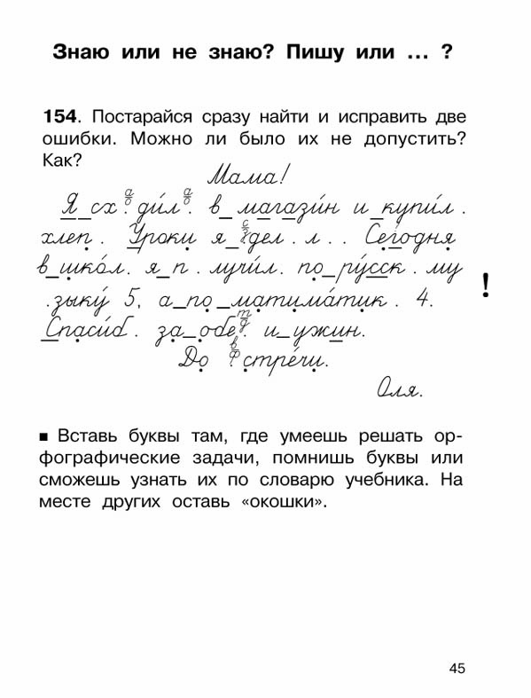
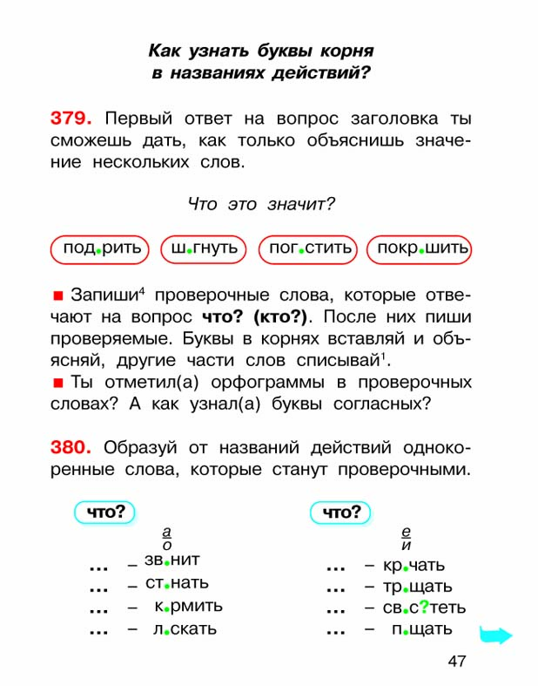
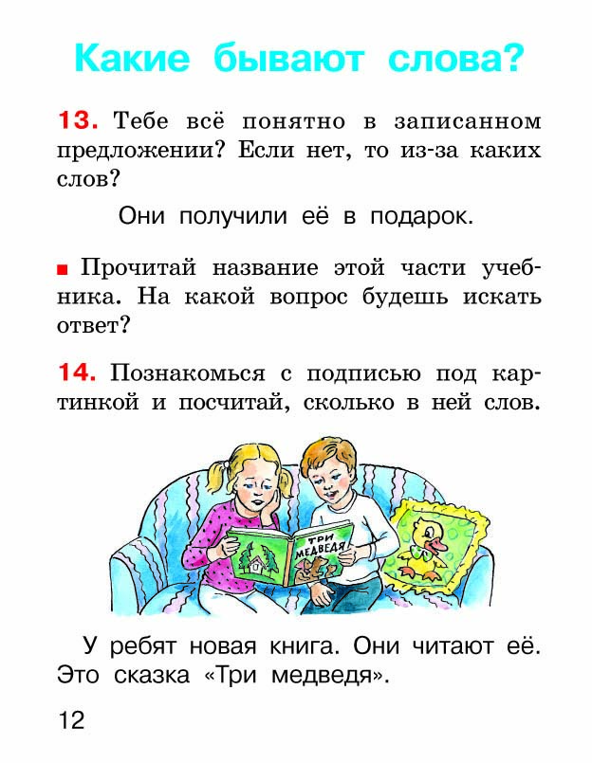
• задания, для выполнения которых недостаёт знаний;
• заголовки-вопросы;
заголовки-вопросы
задания, для выполнения которых недостаёт знаний

Slide 3
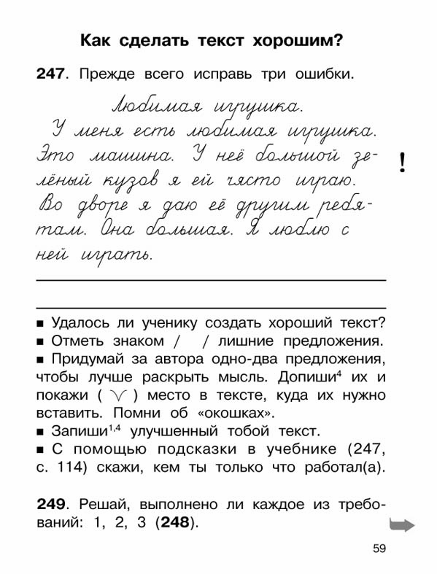
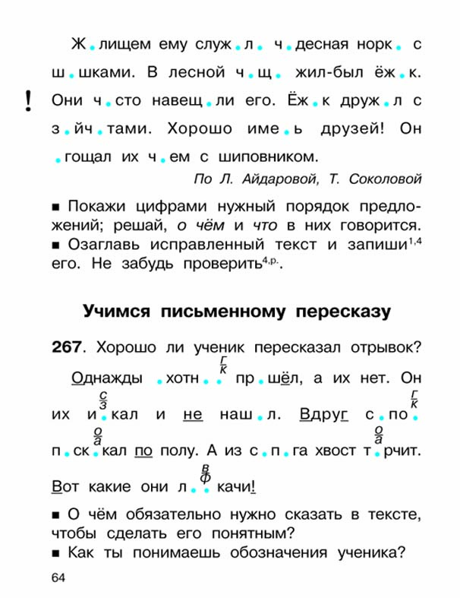
• наблюдения за фактами языка, в том числе за ошибками, для объяснения которых нужны новые сведения.
Неверный порядок предложений
Лишние предложения
Пропущенные слова
Различные
виды ошибок

Slide 4
2. Выполнение действий для приобретения недостающих знаний
«Не вводить знания в готовом виде. Даже если нет никакой возможности повести детей к открытию нового, всегда есть возможность создать ситуацию поиска…»
Г.А. Цукерман

Slide 5
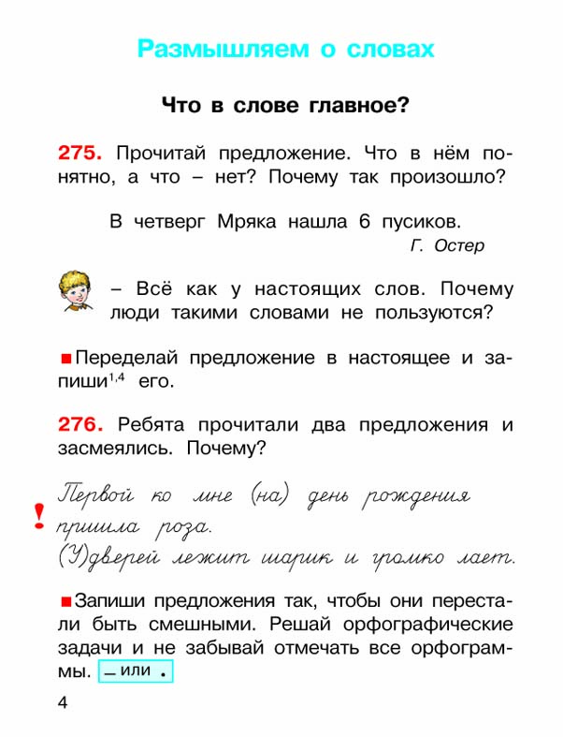
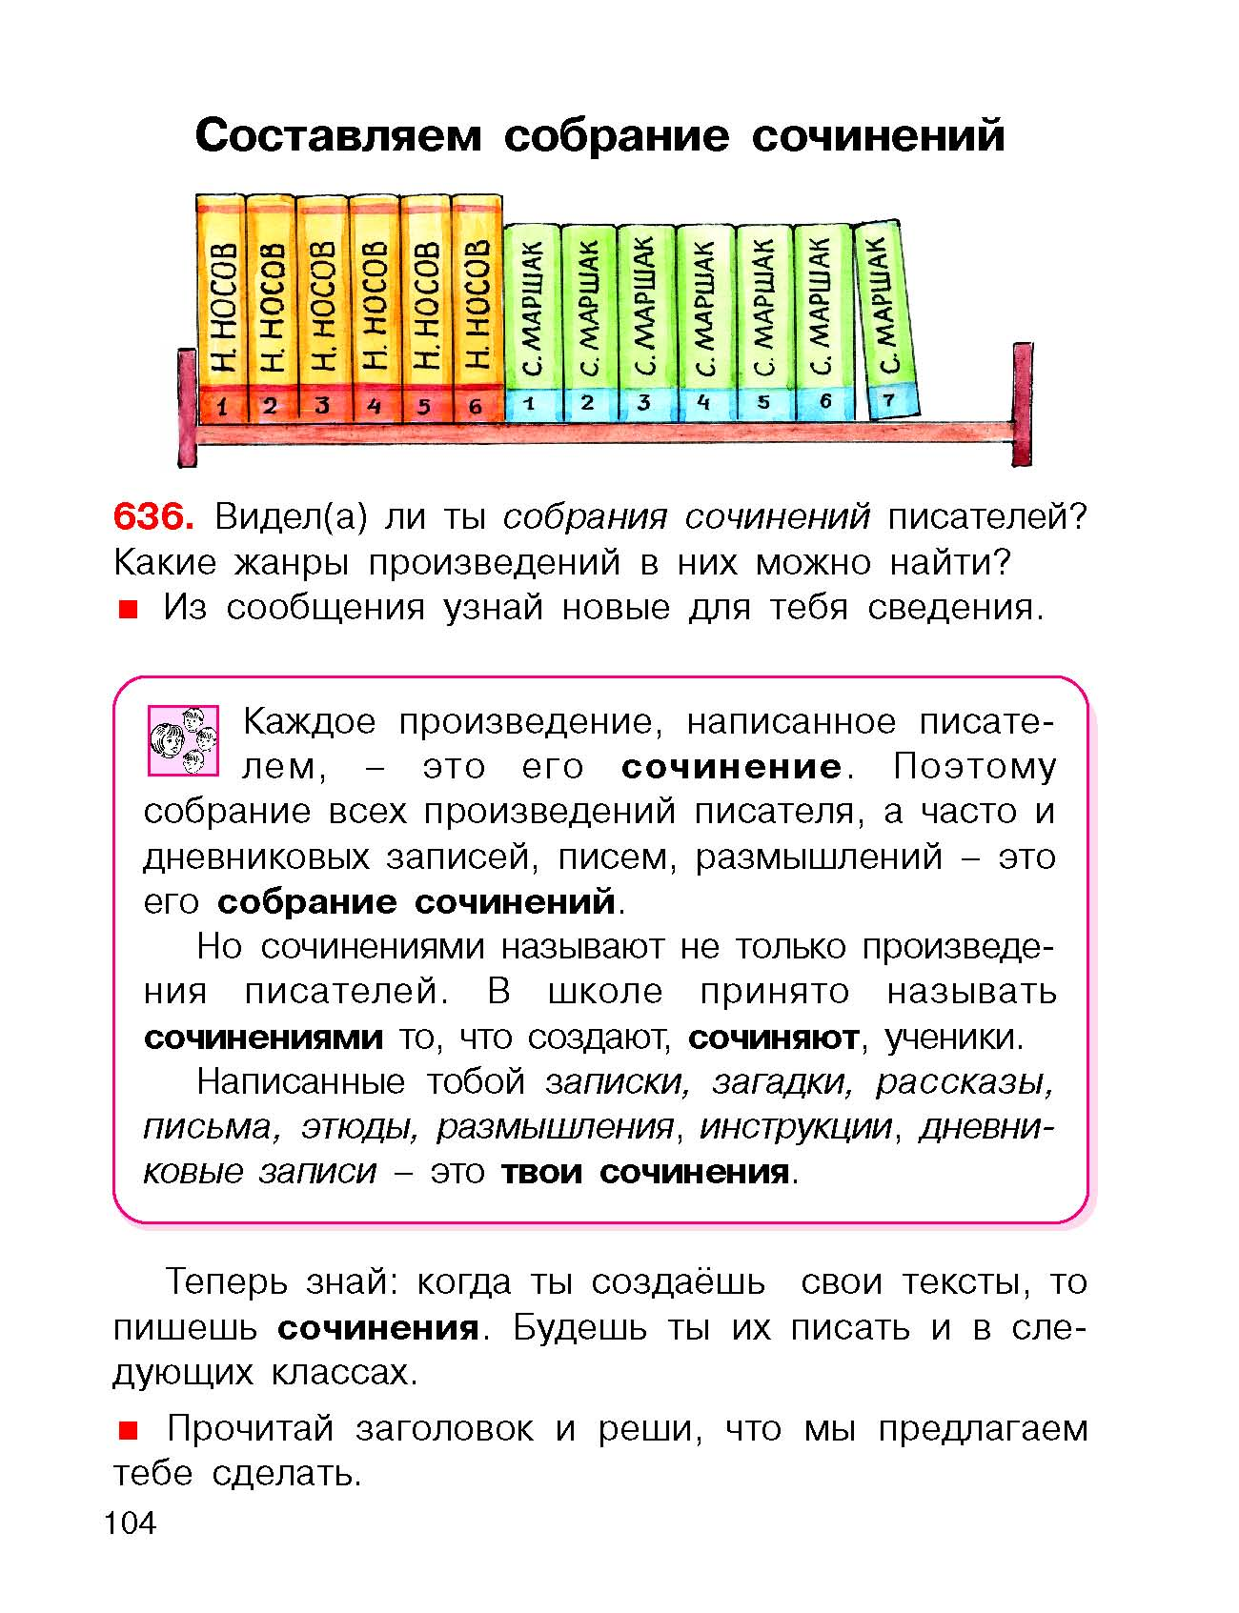
2. Выполнение действий
для приобретения недостающих знаний
Узнай
«решение учёных».
-ответь Антону,
выскажи предположение.

Slide 6
3. Выявление и освоение способа действия для осознанного применения знаний (для формирования осознанных умений)
«Главная особенность процесса усвоения состоит в его активности:
знания можно передать только тогда,
когда ученик их берёт,
то есть выполняет… какие-то действия с ними.
Другими словами,
процесс усвоения знаний
– это всегда выполнение учащимися определённых познавательных действий».
Н. Ф. Талызина

Slide 7
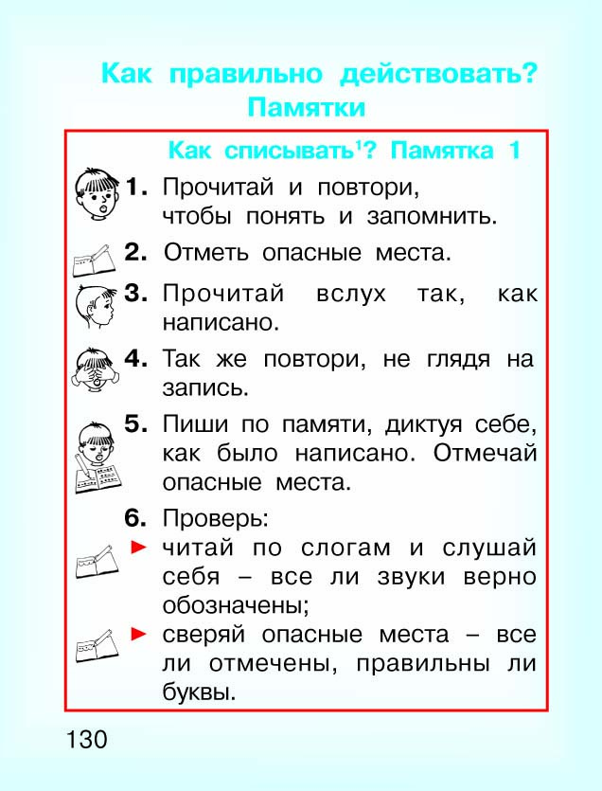
формирование комплекса орфографических умений
обнаруживать орфограммы (орфографической зоркости)
определять разновидности орфограмм (а значит – требуемые правила)
применять различные правила
осуществлять орфографический самоконтроль (проверку написанного)

Slide 8
4. Формирование самоконтроля – как после выполнения действий, так и по ходу
осуществлять орфографический самоконтроль
(проверку написанного)

Slide 9
4. Формирование самоконтроля – как после выполнения действий, так и по ходу
исправление специально допущенных ошибок (какография)

Slide 10
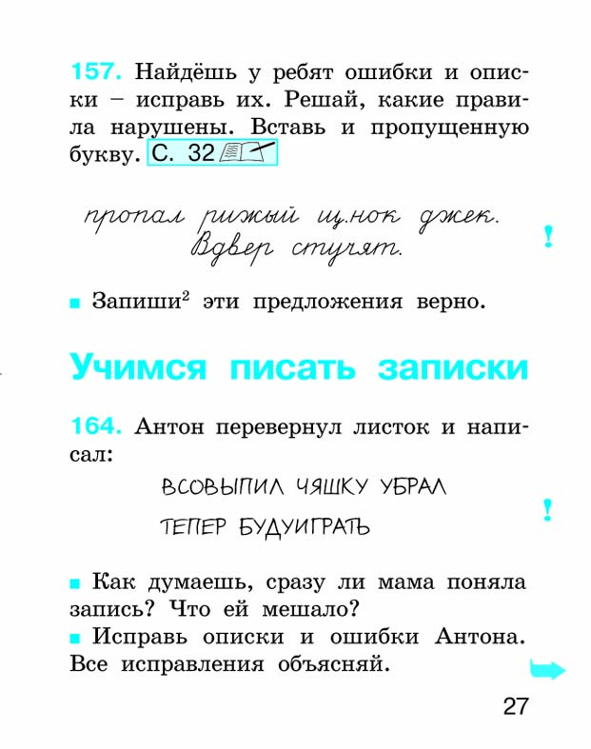
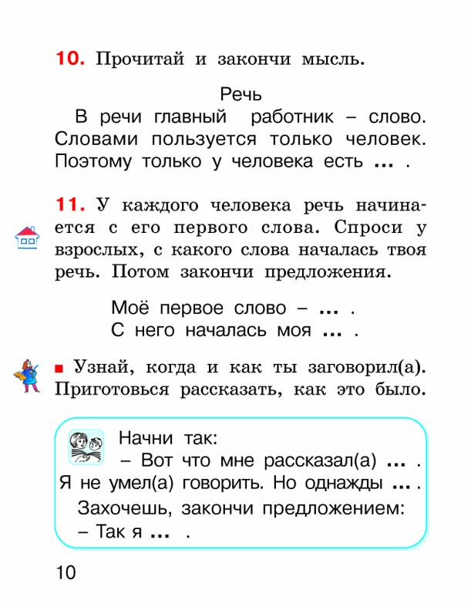
5. Включение содержания обучения в контекст решения значимых жизненных задач
Обучение формам диалогового общения
Письменная речь
Устная речь

Slide 11
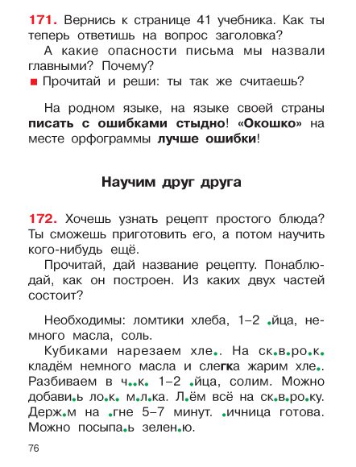
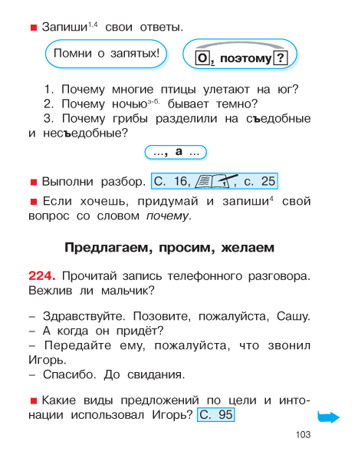
5. Включение содержания обучения в контекст решения значимых жизненных задач
Решение задач развития речи школьников, их умения общаться в устной и письменной форме
Написание рецепта
Разговор по телефону

Slide 12
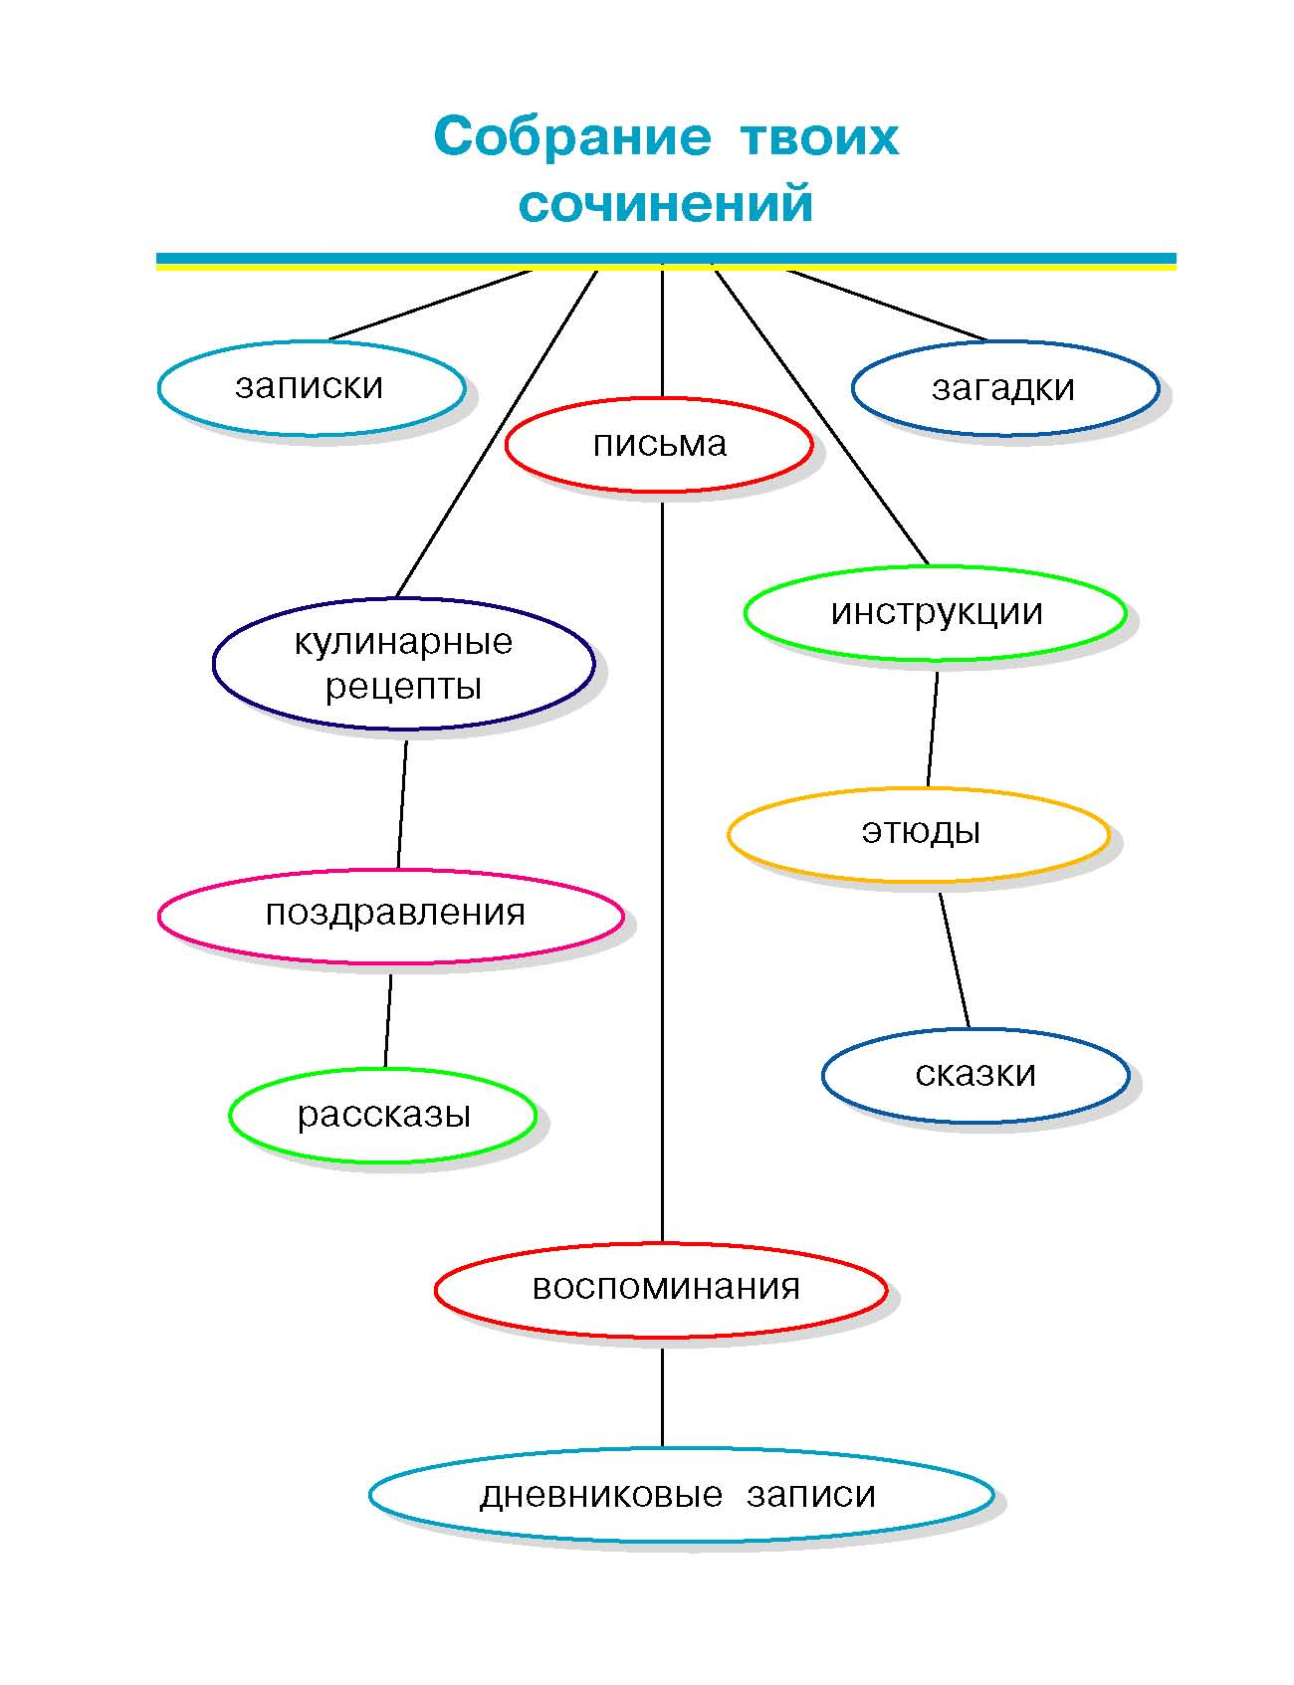
Решение задач развития речи школьников, их умения общаться в устной и письменной форме

Slide 13
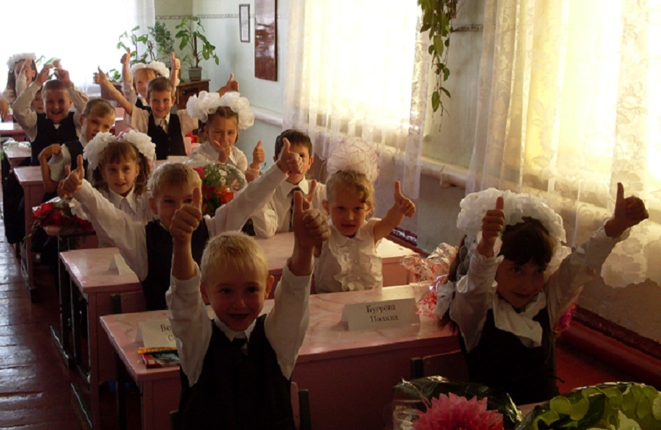
создать ситуацию успеха!

